Slide 1

Индивидуальный проект
Стажерская программа КХД Презентацию подготовил Мудриченко М.Н.

Slide 2
План
1
2
3
ИСПОЛЬЗУЕМЫЕ ИНСТРУМЕНТЫ
ИСТОЧНИКИ ДАННЫХ
ЗАДАЧИ ПРОЕКТА
4
5
6
АРХИТЕКТУРНАЯ СХЕМА РЕШЕНИЯ
МЭППИНГИ
ОТЧЕТНОСТЬ

Slide 3

Постановка задачи:
Имеется сеть продуктовых магазинов. В собственности сети имеется список поставщиков, которые поставляют продукты для последующей розничной торговли, также имеется список поставляемой продукции.
НЕОБХОДИМО
Смоделировать и реализовать ХД для организации.
Подготовить отчетность для мониторинга списка поставщиков и поставляемой ими продукции.

Slide 4
Задачи проекта
1
Реализовать ХД на всех слоях
(от загрузки
из системы источника до реализации витрин данных).
Реализовать функционал реакции системы
на изменение данных в СИ.
Реализовать отчет данных в PIX BI
Подготовить документацию по проекту (БТ, ФС)
1
2
3
4

Slide 5



Используемые инструменты
2
НАЗНАЧЕНИЕ | SOURCE (Postgres) | DWH (Postgres) | ETL (Airflow) | DM (ClickHouse)
ОПИСАНИЕ | БАЗА ИСТОЧНИК | БАЗА ХРАНИЛИЩЕ ДАННЫХ | Инструмент оркестрации ETL потоков | База слоя витрин данных

Slide 6
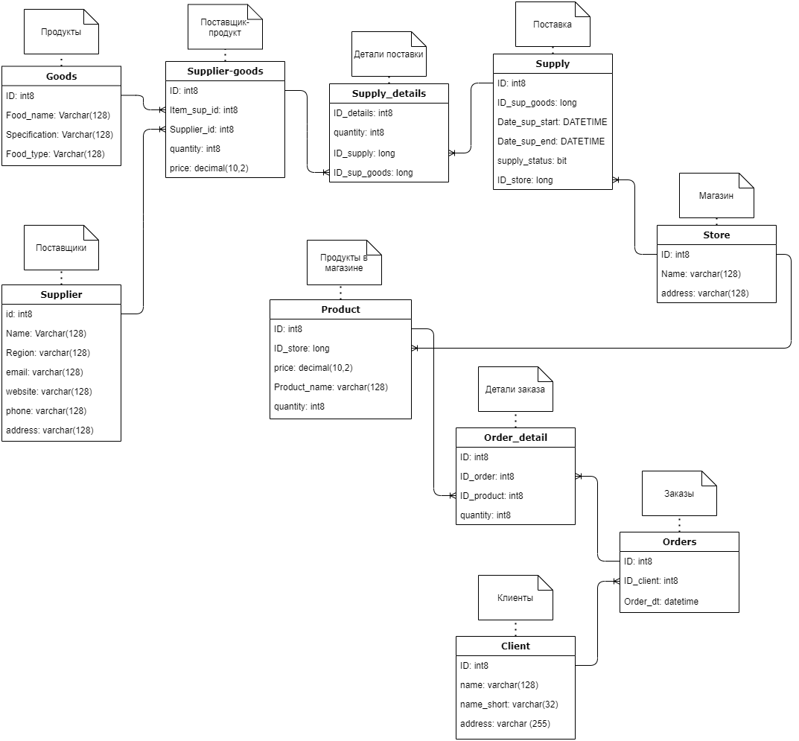
Источник данных
3
БД mikhail_mudrichenko.source_pp (POSTGRESQL) - транзакционная БД сети продуктовых магазинов

Slide 7
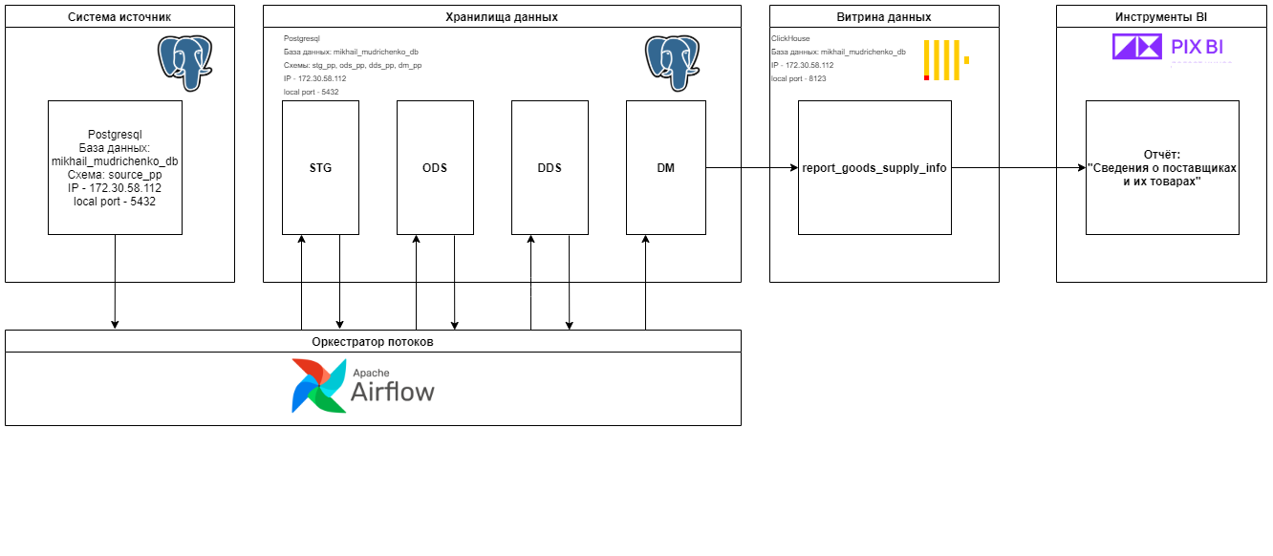
Архитектурная схема
4

Slide 8
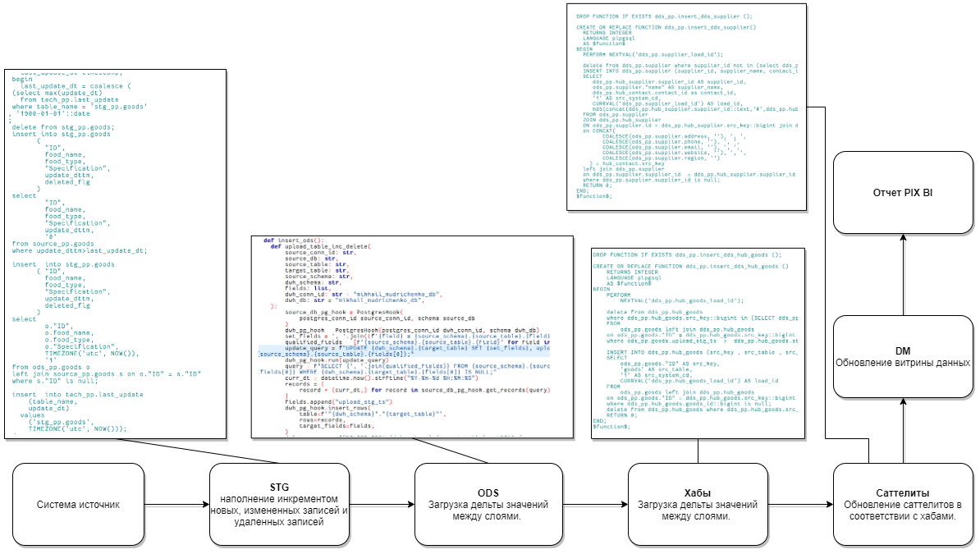
Реакция системы на изменение данных в СИ.

Slide 9
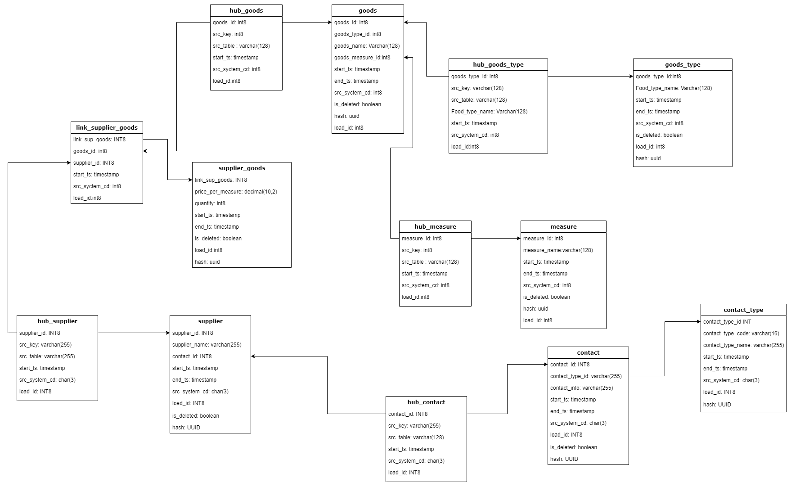
Диаграмма DDS-слоя

Slide 10

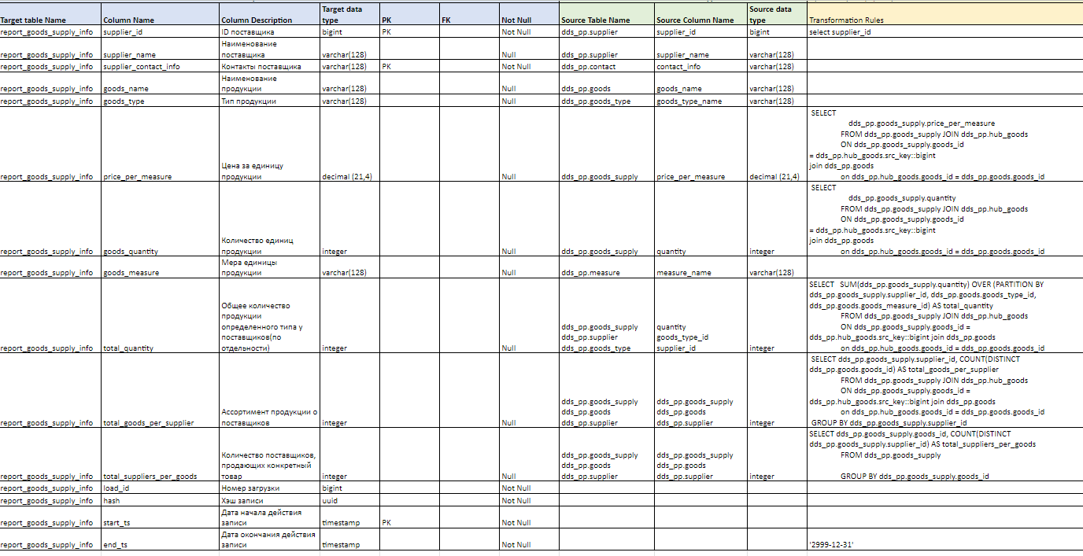
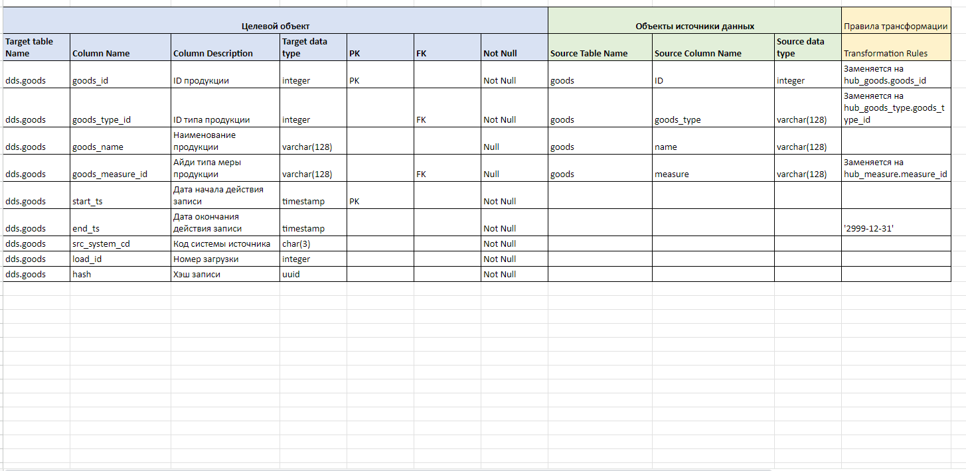
Мэппинги
5

Slide 11
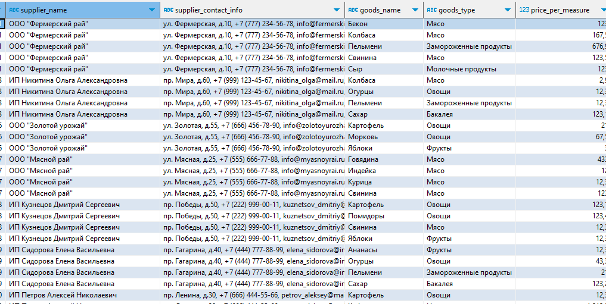
DM report_goods_supply_info

Slide 12
Верификация качества проекта
Проверка качества данных
Функциональные тестовые сценарии
Проверка добавления новой записи в хранилище данных Проверка изменения записи в хранилище данных
Проверка удаления записи в хранилище данных Проверка доступности данных таблиц в системе источнике.
Проверка загрузке данных на слой DM.
Проверка загрузки записей с нулевыми значениями price на слой DM.
Проверка наличия обязательного значения в поле базы данных.
Проверка добавления записей в отчете PIX BI.
Проверка обновления записей в отчете PIX BI.
Проверка удаления записей из отчета PIX BI.
Проверка существования объекта
Проверка удаления записи в хранилище данных Проверка количества заявленных атрибутов таблицы Проверка атрибутов на отсутствие пустых значений
Проверка атрибутов таблицы на корректность заведённых типов данных
Проверка что нет дублей по ключам
Проверка наименований заявленных атрибутов

Slide 13
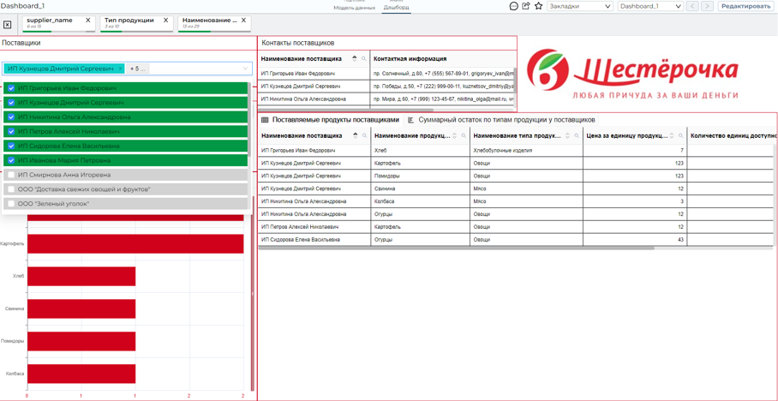
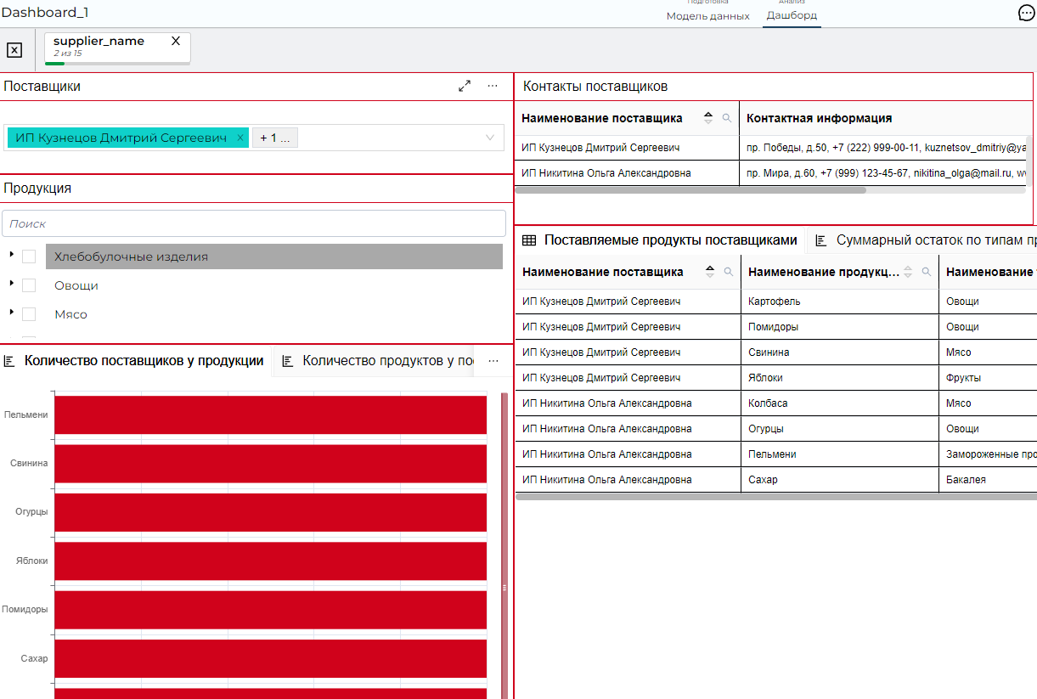
Сведения о поставщиках и их товарах
6
5
6

Slide 14
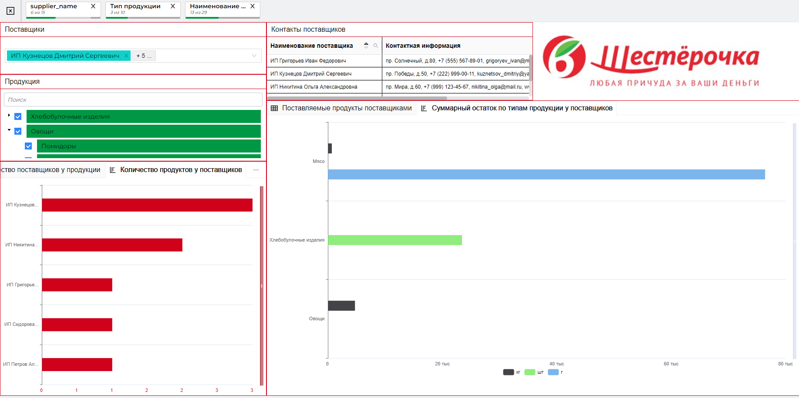
Сведения о поставщиках и их товарах

Slide 15
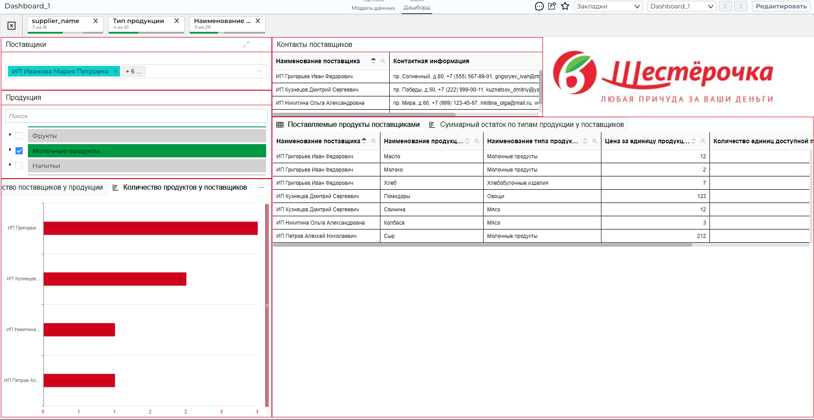
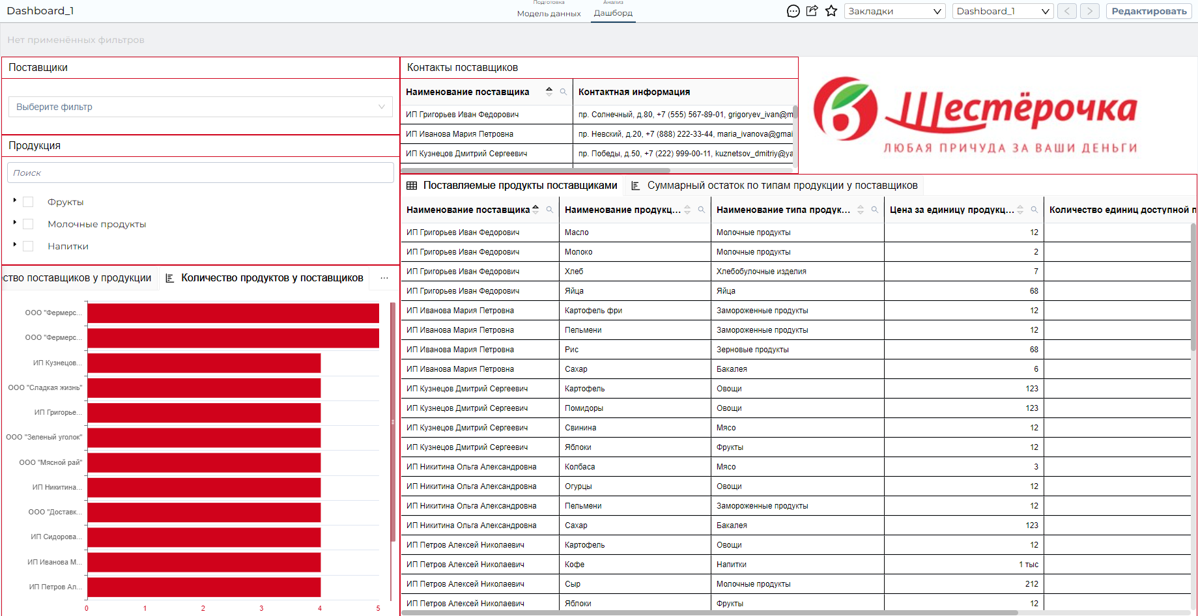
Сквозная фильтрация

